Slide 1


Slide 2
План
Что такое Git?
Хранение данных
Ветки
Удаленные репозитории
Модели ветвления
Заключение

Slide 3
План
Что такое Git?
Хранение данных
Ветки
Удаленные репозитории
Модели ветвления
Заключение

Slide 4
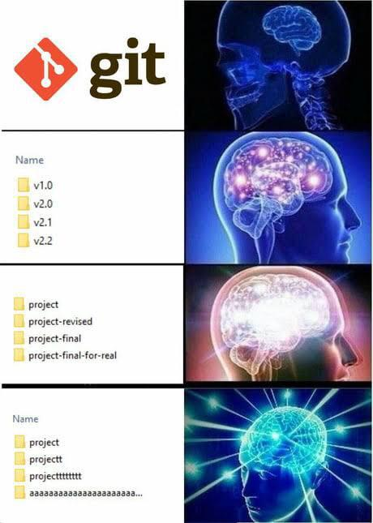
Что такое Git?
Git – система контроля версий
Позволяет хранить несколько версий проекта и при необходимости возвращаться к ним

Slide 5
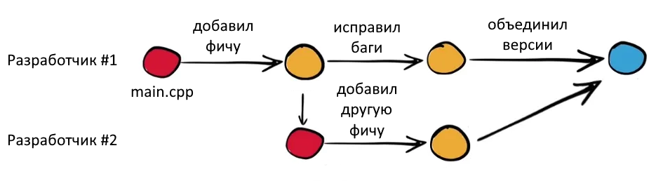
Для чего Git?
Иметь историю изменений файлов
Параллельно изменять разные версии файлов
Работать в команде и не мешать друг другу

Slide 6
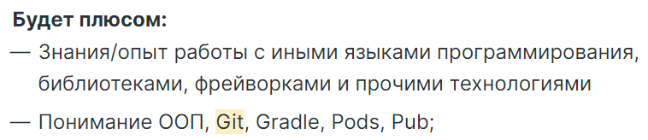
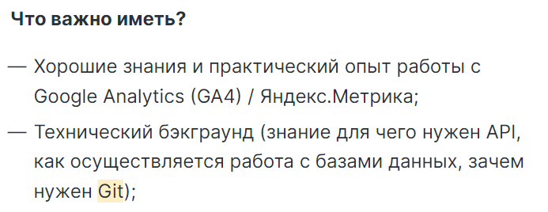
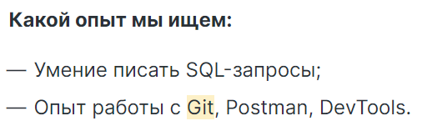
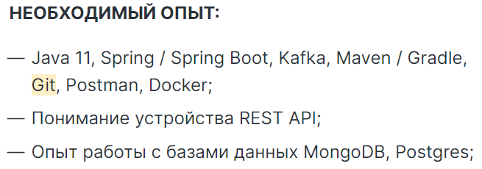

Оно мне надо?
ДА!

Slide 7
Оно мне надо?

Slide 8
Как использовать Git?
Работать из командной строки
Скачать клиент с графическим интерфейсом
GitHub Desktop
TortoiseGit
Использовать встроенный в IDE клиент

Slide 9
План
Что такое Git?
Хранение данных
Ветки
Удаленные репозитории
Модели ветвления
Заключение

Slide 10
Структура проекта
Структурно репозиторий представляет собой дерево
Узел – сохраненные в истории файлы проекта
Ребра – изменения файлов
Ветки – параллельные версии файлов
Создание репозитория
>> git init

Slide 11
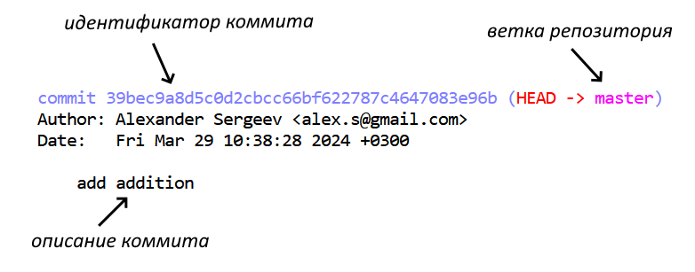
Коммиты
Коммит (commit) – информация об изменениях файлов проекта
Коммит хранит ссылку на родительский коммит, что позволяет перемещаться по истории

Slide 12
Как сохранить изменения
Узнать статус репозитория
>> git status
Добавить файлы в коммит, отслеживать файл
>> git add FILES
>> git add –A // добавить все файлы
Создать коммит
>> git commit
>> git commit -m MESSAGE
Посмотреть историю изменений
>> git log

Slide 13
Рекомендации по коммитам
Один коммит – одно изменение логики
Не надо решать много задач в одном коммите!
Не разбивать одну задачу на несколько коммитов
Можно откатиться на один коммит и все будет работать
Писать осмысленные комментарии
Коротко и по делу (желательно до 72 символов)
Желательно на английском языке
Используйте ключевые слова add, fix, update…
Если работаете в команде – согласовать регламент

Slide 14
Как удалить изменения
Откатить изменения (рекомендуется)
>> git revert COMMIT
Удалить изменения из истории
>> git reset --soft PREV_COMMIT // сохранить индексы
>> git reset --mixed PREV_COMMIT // обновить индексы
>> git reset --hard PREV_COMMIT // удалить изменения

Slide 15
Файл .gitignore
Файл .gitignore позволяет указать файлы и папки, которые не будут отслеживаться и коммититься
Например, не коммитить файл с паролями или папку с результатами компиляции
Можно использовать шаблоны
? – один любой символ
* – любая последовательность символов
! в начале – отрицание

Slide 16
План
Что такое Git?
Хранение данных
Ветки
Удаленные репозитории
Модели ветвления
Заключение

Slide 17
Что такое ветки
Ветки (branches) – параллельные версии репозитория
Позволяют работать с файлами в отдельном окружении, не влияя на основные данные
Например, разрабатывать новую функциональность в другой ветке, пока основная используется для формирования релизов
Основная ветка – main или master

Slide 18
Операции с ветками
Создание ветки
>> git branch NAME
>> git checkout –b NAME // создание и переход
Переход между ветками
>> git checkout NAME
Список веток в репозитории
>> git branch --list
Удаление ветки
>> git branch –D NAME

Slide 19
Объединение веток
Merge – объединить изменения отдельным коммитом
История коммитов не теряется, но создаются лишние коммиты
>> git merge BRANCH
Rebase – поочередно применить коммиты к ветке
История коммитов теряется, но лишние коммиты не создаются
>> git rebase BRANCH
Объединение всегда происходит к текущей ветке

Slide 20
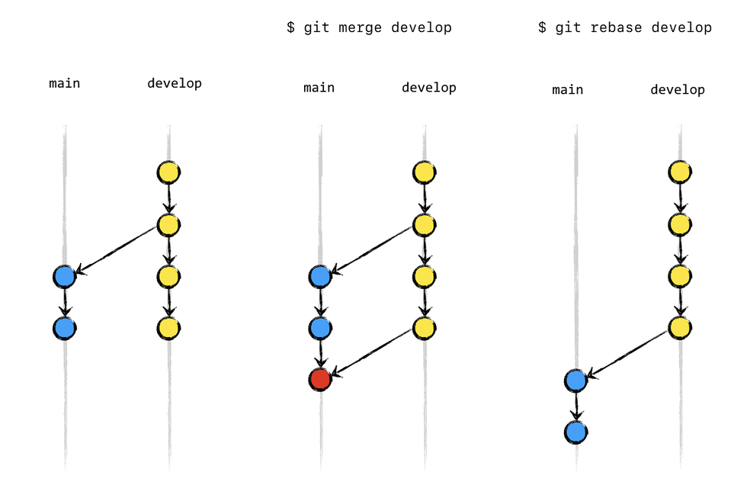
Merge vs Rebase

Slide 21
Конфликты слияния
Когда при слиянии в разных ветках изменены одинаковые файлы, возникает конфликт слияния
Для разрешения конфликта нужно отредактировать все конфликтующие файлы, оставив финальную версию
Удобно пользоваться клиентами с графическим интерфейсом

Slide 22
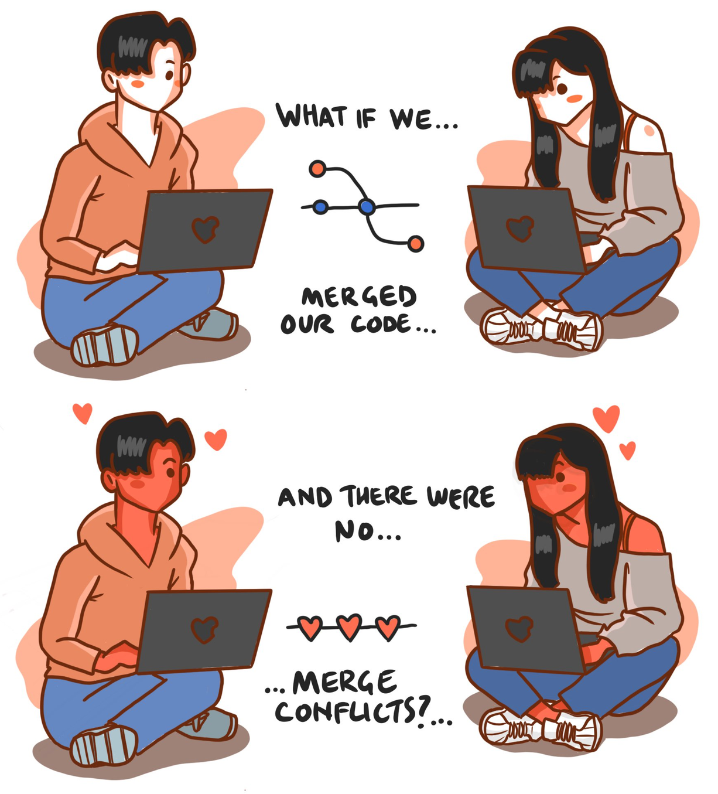
Команды при конфликте
Посмотреть список конфликтующих файлов
>> git status
Пометить файлы разрешенными
>> git add FILE
Завершить разрешение конфликта
При Merge – создать коммит
>> git commit
При Rebase – продолжить выполнение
>> git rebase --continue

Slide 23
Отложенные изменения
Иногда бывает нужно «спрятать» изменения, чтобы потом к ним вернуться
Например, нельзя сменить ветку, если в ней есть незакоммиченные файлы, поэтому их нужно отложить

Slide 24
Отложенные изменения
Отложить изменения
>> git stash push // только отслеживаемые
>> git stash push -u // включить неотслеживаемые
>> git stash push –m MESSAGE // добавить сообщение
Вернуть изменения
>> git stash pop INDEX // удалить из отложенных
>> git stash apply INDEX // сохранить в отложенных
Список отложенных изменений
>> git stash list

Slide 25
План
Что такое Git?
Хранение данных
Ветки
Удаленные репозитории
Модели ветвления
Заключение

Slide 26
Удаленный репозиторий
Удаленный репозиторий – версия репозитория, сохраненная в другом месте: в другой папке, на другом компьютере (сервере), в Интернете
Сервисы для хранения Git репозиториев
GitHub
GitLab
GitVerse

Slide 27
Работа с удаленным репозиторием
Скачать репозиторий
>> git clone URL
Посмотреть список связанных удаленных репозиториев
>> git remote -v
Скачать изменения из удаленного репозитория
>> git pull REMOTE BRANCH
Пример: >> git pull origin main
Загрузить изменения в удаленный репозиторий
>> git push REMOTE BRANCH
Пример: >> git push origin main

Slide 28
План
Что такое Git?
Хранение данных
Ветки
Удаленные репозитории
Модели ветвления
Заключение

Slide 29
Модели ветвления
В командах часто применяется определенная модель ветвления, которая задает способы организации веток и методы их слияния
Популярные модели ветвления
GitFlow
GitHub Flow
Forking Workflow
Trunk-based Development

Slide 30
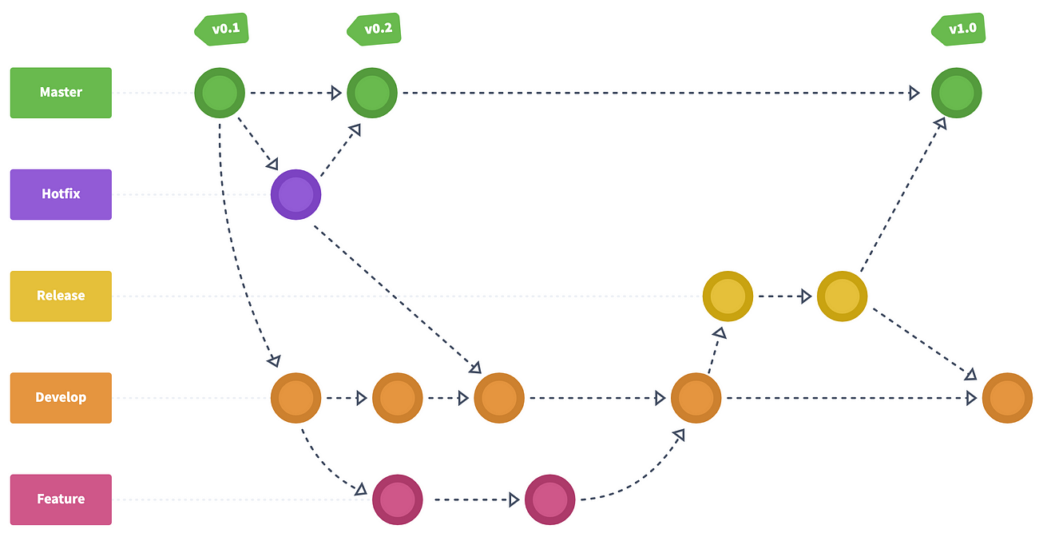
Организация веток в GitFlow

Slide 31
Организация веток в GitFlow
Master – основная (production) ветка
Develop – ветка, в которой ведется разработка, сливается с Release
Feature – ветка, в которой разрабатывается определенный функционал, сливается с Develop
Release – ветка, в которой продукт готовится к релизу, сливается с Main и Develop
Hotfix – ветка, в которой исправляются срочные ошибки, сливается с Main и Develop

Slide 32
GitHub Flow
Имеется основная ветка Main
Создаются ветки Feature, в который создается новый функционал
Для слияния Feature ветки в Main выполняется Pull Request (запрос на слияние) – команда тестирует изменения и выносит вердикт – сливать ветку или нет

Slide 33
Forking Workflow
Аналогично GitHub, только на уровне репозиториев
Каждый разработчик имеет личную копию репозитория (fork), в котором разрабатывает новую функциональность
Для загрузки данных в основной репозиторий выполняется Pull Request

Slide 34
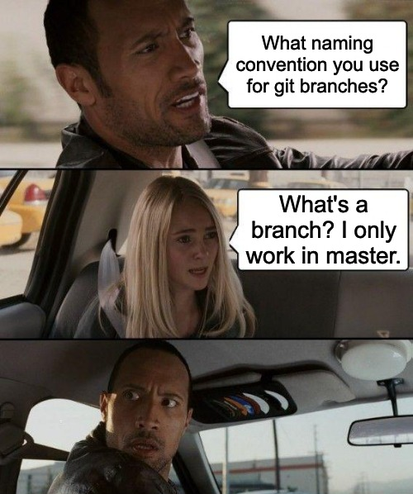
Trunk-based Development
Имеется одна ветка основная ветка Trunk, в которую сразу записываются все изменения
Нет отдельных веток для функциональностей, релизов и разработки
Позволяет максимально быстро готовить проект к выпускам новых версий

Slide 35
План
Что такое Git?
Хранение данных
Ветки
Удаленные репозитории
Модели ветвления
Заключение

Slide 36
Полезные ссылки
Официальная книга на русском языке
https://git-scm.com/book/ru/v2
Игры про Git
https://learngitbranching.js.org/?locale=ru_RU
https://ohmygit.org/
https://profy.dev/project/github-minesweeper
Полезные плюшки от компаний для студентов
https://education.github.com/pack

Slide 37
